Slide 1
Turvatuokio 23.5.2023: Lämpöolosuhteiden vaarojen tunnistaminen ja riskien arviointi työpaikalla
Notes:
Avaus ja konseptin esittely:
Jarna, aikaa on 5 minuuttia.

Slide 2
Webinaarin kulku klo 14:00-15:30
Turvatuokion esittely
Turvatuokio-aineisto
Lämpöolot työpaikalla
Käytännön esimerkki Turvatuokion rakenteesta
Sparrausta ryhmissä Turvatuokion pitämiseen
Oman Turvatuokion ideointia

Slide 3
Mitä Työturvallisuuskeskus tarjoaa Turvatuokion ohjaajalle?
Turvatuokio-materiaalipaketin, jonka avulla ohjaaja voi vetää Turvatuokion omalla työpaikallaan
Turvatuokio-webinaareja, joissa esittelemme materiaalipaketteja eri aiheista ja opastamme sinua Turvatuokion vetämisessä. Samassa yhteydessä ideoit Turvatuokion vetämistä työpaikallasi.
Sparraat ja opit yhdessä Turvatuokion hyödyntämistä muiden osallistujien kanssa.
Tietoa Turvatuokioista + ilmoittautumislinkit
Etunimi Sukunimi
12.9.2023
3

Slide 4
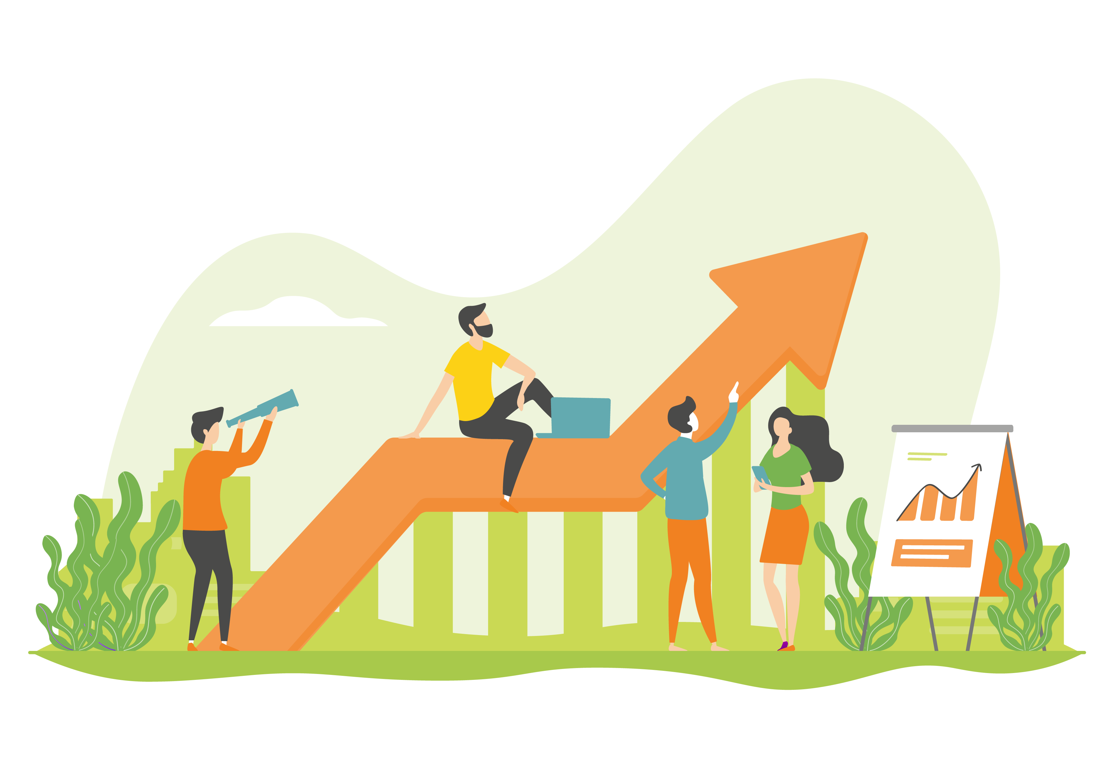
Mistä työpaikan Turvatuokioissa on kyse?
Pysähdytään yhdessä pohtimaan työturvallisuuden parantamista ja työtä helpottavia toimintatapoja.
Ideana on ottaa yksi työpaikan ajankohtainen asia kerrallaan yhteisen tarkastelun ja kehittämisen kohteeksi.
Tavoitteena pysyvä, pienikin muutos parempaan.
Turvatuokion pituus voi olla esimerkiksi jotain 15-30 min väliltä työpaikan tarpeen ja aikataulun mukaan.
Etunimi Sukunimi
12.9.2023
4

Slide 5
Turvatuokio-aineisto: Lämpöoloista tietoa mm. https://www.tyosuojelu.fi/tyoolot/fysikaaliset-tekijat/lampoolot https://www.ttl.fi/teemat/tyoturvallisuus/lampoolosuhteet-tyopaikalla https://finunions.org/eulta-ohjeistusta-lammossa-tyoskentelysta/
Notes:
Sari aloittaa, kello on 12.05. Aikaa on käytössä 20 min.

Slide 6
Lämpöoloilla työpaikalla tarkoitetaan…
lämpötilaa, kosteutta ja virtausnopeutta sekä lämpösäteilyä
WHO:n mukaan ihminen työskentelee parhaiten 16-24⁰C lämpötilassa
Suomessa suosituksia työpaikan lämpöoloille.
Työn raskaus | Lämmön tuotto | Lämpötilasuositus | Ilman liike
kevyt istumatyö | alle 150 W | 21–25 °C | alle 0,1 m/s
muu kevyt työ | 150–300 W | 19–23 °C | alle 0,1 m/s
keskiraskas työ | 300–400 W | 17–21 °C | alle 0,5 m/s
raskas työ | 400–W | 12–17 °C | alle 0,7 m/s
Ilman suhteellinen kosteus tulisi työpaikoilla olla noin 30–50 %
https://www.tyosuojelu.fi/tyoolot/fysikaaliset-tekijat/lampoolot

Slide 7
Lämpöä siedetään eri tavoin
Kylmän ja kuuman sieto on yksilöllistä. Sietokykyä heikentävät mm. heikko kunto, ikääntyminen, raajojen heikko verenkierto (kylmässä), kylmä- tai kuumasopeutumisen puute sekä sairaudet
Ihmisellä on kyky sopeutua kuumuuteen vähitellen. Lämpöön sopeutuminen kestää viikosta kahteen viikkoon, joten ensimmäiset hellepäivät ovat terveyden ja suorituskyvyn kannalta elimistölle vaikeimmat.
Pohdi: Miten työpaikallamme huomioidaan työntekijöiden erilainen lämmönsietokyky?

Slide 8
Laki velvoittaa tunnistamaan ja arvioimaan vaarat
Työturvallisuuslain mukaan työnantajan on selvitettävä, onko työympäristössä sellaisia tekijöitä, mukaan lukien lämpöolot, joista voi olla vaaraa tai haittaa työntekijöiden terveydelle.
Jos lämpöoloista aiheutuu haittaa tai vaaraa, työnantajan on arvioitava niiden merkitys työntekijän terveydelle ja turvallisuudelle sekä päätettävä arvioinnin perusteella, miten haitta poistetaan tai sitä vähennetään.
https://www.tyosuojelu.fi/tyoolot/fysikaaliset-tekijat/lampoolot

Slide 9
Ennakoidaan…
On arvioitu, että 23 prosenttia kaikista EU:n työntekijöistä altistuu korkeille lämpötiloille vähintään neljänneksen työajasta. Helleaaltojen jatkuminen Euroopassa altistaa lisääntyvässä määrin työntekijöitä kuumuudelle.
Äärimmäiset lämpötilat voivat aiheuttaa merkittäviä terveysongelmia, kuten lämpöhalvausta ja muita sairauksia.
Lämpötilan noustessa yli 30 ⁰ C, työtapaturmien riski kasvaa 5–7 prosentilla
Kuumuus voi heikentää tasapainoa, kaatumisriski
Osaammeko arvioida riskejä ja varautua riittävästi ennakkoon?

Slide 10
Kuumassa työskentelyn haittoja
Ensimmäisiä oireita: Sydämen syke nousee, verenkierto kuormittuu, väsymys, päänsärky ja huonovointisuus
Kuivuminen: Kuivuminen kuormittaa verenkiertoa, nostaa sisäelinten lämpötiloja ja lisää äkillisten lämpösairauksien riskiä. Pahimmillaan tämä voi johtaa lämpöpyörtymiseen tai jopa lämpöhalvaukseen. Kuumaan tottunut voi hikoilla litran tunnissa.
Laimea mehu ja vesi hyviä – kunhan neste –ja suolatasapainosta huolehditaan. Juodaan pieniä määriä kerrallaan usein. 1-2 dl noin 10-20 min välein olisi hyvä. Syömistä ei saa unohtaa, vaikka näläntunnetta ei olisi.

Slide 11
Huomioitava seikat, jotka lisää kuumuuden rasitusta
Ilma tuntuu sitä kuumemmalta, mitä kosteampaa se on.
Suojavarusteet ja raskas työ saattavat aiheuttaa kuumakuormaa viileässäkin ympäristössä
Rasittavuuteen vaikuttavat myös työntekijän henkilökohtaiset ominaisuudet, tottuminen kuumaan tai kylmään sekä työn raskaus ja tauotus
hengitys- ja verenkiertoelimistön sairaudet, sydämen vajaatoiminta ja vaikea munuaissairaus, voivat olla esteenä kuumatyölle.

Slide 12
Kylmässä työskentelyn haittoja
kylmyys kuormittaa elimistöä ja heikentää fyysistä toimintakykyä.
lihaksen jäähtyessä yhden asteen verran dynaaminen toimintakyky heikkenee 2–10 prosenttia
tapaturmat lisääntyvät kylmässä, koska kylmän aiheuttama epämiellyttävyys heikentää huomiokykyä ja kehon jäähtyminen muuttaa lihasten koordinaatiota
kylmä pahentaa verenpaine- ja sepelvaltimotautia. Kylmä vaikeuttaa myös astmaa ja keuhkoahtaumatautia sairastavien hengitystieoireita sekä altistaa hengitystieinfektioille. Oleskelu tai toiminta kylmässä ympäristössä vaikeuttaa tuki- ja liikuntaelinsairauksista kärsivien oireita. Kylmästä aiheutuu myös haittaa Raynaud'n oireyhtymää (ääreisverenkierron häiriö) poteville
Lähteet: https://www.ttl.fi/teemat/tyoturvallisuus/lampoolosuhteet-tyopaikalla#toc--kylm-ss-ty-skentely- ja https://www.duodecimlehti.fi/duo94807

Slide 13
Kuumuus
Jos työpaikan ilman lämpötila teknisistä toimista huolimatta helteen vuoksi ylittää 28 °C:
Max 50 min/h, jos työntekijä tekee pakkotahtista kevyttä tai keskiraskasta työtä ja lämpötila on 28–33 °C.
Lt > 33 °C, pisin työskentelyjakso max 45 minuuttiah. Näissä tilanteissa työntekijän olisi siis voitava tehdä työtä 10–15 minuuttia tuntia kohden viileämmässä työtilassa.
Auringon paiste on voimakkaimmillaan kello 10–16 välisenä aikana. Vuorokauden UV-säteilystä taas puolet saadaan kello 11–15 välillä.
Auringonpaisteen aiheuttama ihosyöpä on todellinen uhka! Toistuva ihon palaminen lisää ihosyövän riskiä. Pilviselläkin säällä voi altistua liialliselle UV-säteilylle.
Notes:
työnantajan on järjestettävä työterveyshuolto niin, että se arvioi työpaikkaselvityksessä terveystarkastusten tarpeen ja tekee tarvittaessa työntekijöille terveystarkastukset määräajoin.

Slide 14
Huomioitavaa kuumatyössä…
Naiset hikoilevat keskimäärin vähemmän kuin miehet, joten naiset ovat alttiimpia kuumatyön haitoille. Iän karttuessa ihmisen kuumansietokyky heikkenee.
Kuuma ja kostea työympäristö voi edesauttaa altistumista mahdollisille kemikaaleille, koska ihon lähellä verenkierto on runsasta ja ihminen hikoilee paljon
Kuumuus ja korkea ilmankosteus ovat uuvuttava yhdistelmä, sillä korkea ilmankosteus rajoittaa hien haihtumista iholta, ja kehon lämpötila voi siten kohota.
Fyysisen, raskaan työn tekeminen kuumassa kuormittaa etenkin sydäntä. Keho yrittää laskea kohoavaa lämpötilaa pumppaamalla verta lähelle ihoa ja hikoilemalla, jolloin työssä tarvittavien lihasten verenkierto jää vähäisemmäksi

Slide 15
Huomioitavaa kylmätyössä…
Kylmätyö ei saisi hiostuttaa, sillä hiki kostuttaa alimpia vaatekerroksia ja siten jäähdyttää kehoa
Kylmätyön ongelmana on käsien ja jalkojen verenkierron heikkeneminen. Hidastuva verenkierto vähentää lihasten tuottamaa voimaa.
Kylmästä työympäristöstä aiheutuvia haittoja alkaa esiintyä jo alle + 10 ºC lämpötilassa. Käsin tehtävät työt vaikeutuvat, reaktioajat pitenevät ja valppaus heikkenee.
Hengityselimistö alkaa oireilla, jos tehdään raskasta työtä alle -15 ºC lämpötilassa.
Kylmätyö voi lisätä kroonisten sairauksien kuten sydän- ja verenkiertosairauksien, diabeteksen ja astman oireita. Kylmä työympäristö lisää myös tapaturmariskiä ja tärinästä johtuvia haittoja.
Kylmyys lisää kehon energiankulutusta, joten syö ja juo riittävästi!

Slide 16
Muistetaan työterveyshuollon rooli…
Kuumatyöstä puhutaan silloin, kun ilman lämpötila työympäristössä ylittää 28 °C. Kylmätyö <10 °C.
Työpaikkaselvityksessä arvioitava terveystarkastusten tarve.

Slide 17
Sparrausta ryhmissä Turvatuokion pitämiseksi omalla työpaikalla

Slide 18
Lämpöolojen vaarojen arviointi
F 3. Työpaikan lämpötila. Työpaikan lämpötilaa arvioitaessa on tarkasteltava lämpötilan lisäksi tehtävän työn fyysistä kuormittavuutta, ilman kosteutta sekä ilman liikenopeutta. Työpaikan lämpötila ja ilmankosteus on tarvittaessa ja mahdollisuuksien mukaan järjestettävä säädettäväksi. F 5. Vetoisuus. Veto johtuu huoneilmaa viileämpänä virtaavasta ilmasta. Jos ilman virtausnopeus on 0,15–0,5 m/s, veto koetaan yleensä haitallisena. Sisätiloissa vetää jo selvästi, kun ilman nopeus ylittää 0,5 m/s. Avoimet ulko-ovet tai ikkunat voivat aiheuttaa häiritsevää.
Lämpöolojen arvioiminen on työterveyshuollon työpaikkaselvityksen oleellinen osa, ja työnantajan varmistettava, että se on tehty riittävän kattavasti. Työnantajan tulee pääsääntöisesti teknisin ratkaisuin yrittää estää työntekijän terveydelle haitallista kuuma- tai kylmäkuormitusta. Jos se ei ole mahdollista, tulee kuormitus katkaista työtä tauottamalla.

Slide 19
Priorisointi
…jos vaarasta voi aiheutua työntekijälle vakavia seurauksia, kuten pysyviä haittoja, työkyvyttömyyttä, sairaalajaksoja tai kuolema, sen seuraukset nähdään vakavaksi.
Jos siitä sen sijaan voi pahimmillaankin aiheutua ohimeneviä ja lieviä haittoja, lyhyitä poissaoloja ja palautuvia seurauksia, seurausta ei katsota vakavaksi.
5
3-4
1-2

Slide 20
Padlet
https://tyoturva.padlet.org/pivi_sarmala/l-mp-olot-ty-paikalla-9ccdma2lkauwz6uu
Työskennellään ryhmissä.
Tunnistakaa mahdollisimman paljon tilanteita/olosuhteita, joissa lämpöoloista voi olla tai on haittaa– missä tilanteissa, onko erityisvaaraa joillekin? Katsokaa myös tulevaisuuteen…ennakointia. Kirjatkaa ainakin yksi havainto/sarake. 10 min.
Priorisoikaa kiireellisyys antamalla tähtiä jokaiselle vastauksellenne 1 -5 -> valitkaa niistä yksi (kriittisin) ja pohtikaa mitä eri osapuolet voivat tehdä asialle (viereiset laatikot). 20 min.
Jos aikaa…voi toistaa tehtävän.

Slide 21
Padlet-seinää voi käyttää kartoittamaan tilanteita, joissa esiintyy haitallisia lämpöoloja (voit laatia oman seinän ao. mallista)
Kun vaaroja on kartoitettu, arvioidaan seurausten vakavuutta ja todennäköisyyttä. Ajan säästämiseksi voi valita yhden asian.
Seuraavassa vaiheessa voi miettiä, mitä asioille voisi tehdä. Tarkasteltavana yksi, tärkeimmäksi valittu asia.

Slide 22
Mitä ajatuksia herätti?
Seuraavaksi ideoit oman turvatuokion aihetta. Voit ottaa jonkun josta keskustelitte tai tämän kartoitustehtävän.
Hetki aikaa omalle suunnittelulle

Slide 23
Oman työpaikan Turvatuokion aihe: Ajankohta: Työpaikan tiimi/ryhmä/osasto:
Tuokion valmistelu | Tuokion ohjaaminen | Tuokion jälkeen

Slide 24
Työturvallisuuskeskuksen materiaalia
Turvatuokio:
https://ttk.fi/julkaisu/turvatuokio/
Vaarojen tunnistaminen ja arviointi:
https://ttk.fi/tyoturvallisuus/vastuut-ja-velvoitteet/tyonantajan-yleiset-velvollisuudet/vaarojen-tunnistaminen-ja-riskien-arviointi/
https://ttk.fi/julkaisu/tyoturvallisuustutka/
Lämpöolot (Työsuojelu.fi ja ttl.fi):
https://www.tyosuojelu.fi/tyoolot/fysikaaliset-tekijat/lampoolot https://www.ttl.fi/teemat/tyoturvallisuus/lampoolosuhteet-tyopaikalla

Slide 25
Seuraava Turvatuokio –ohjaajien webinaari
Turvatuokio-webinaari 12.9. 2023
Kemiallisten altisteiden vaarojen tunnistaminen
Etunimi Sukunimi
12.9.2023
25

Slide 26
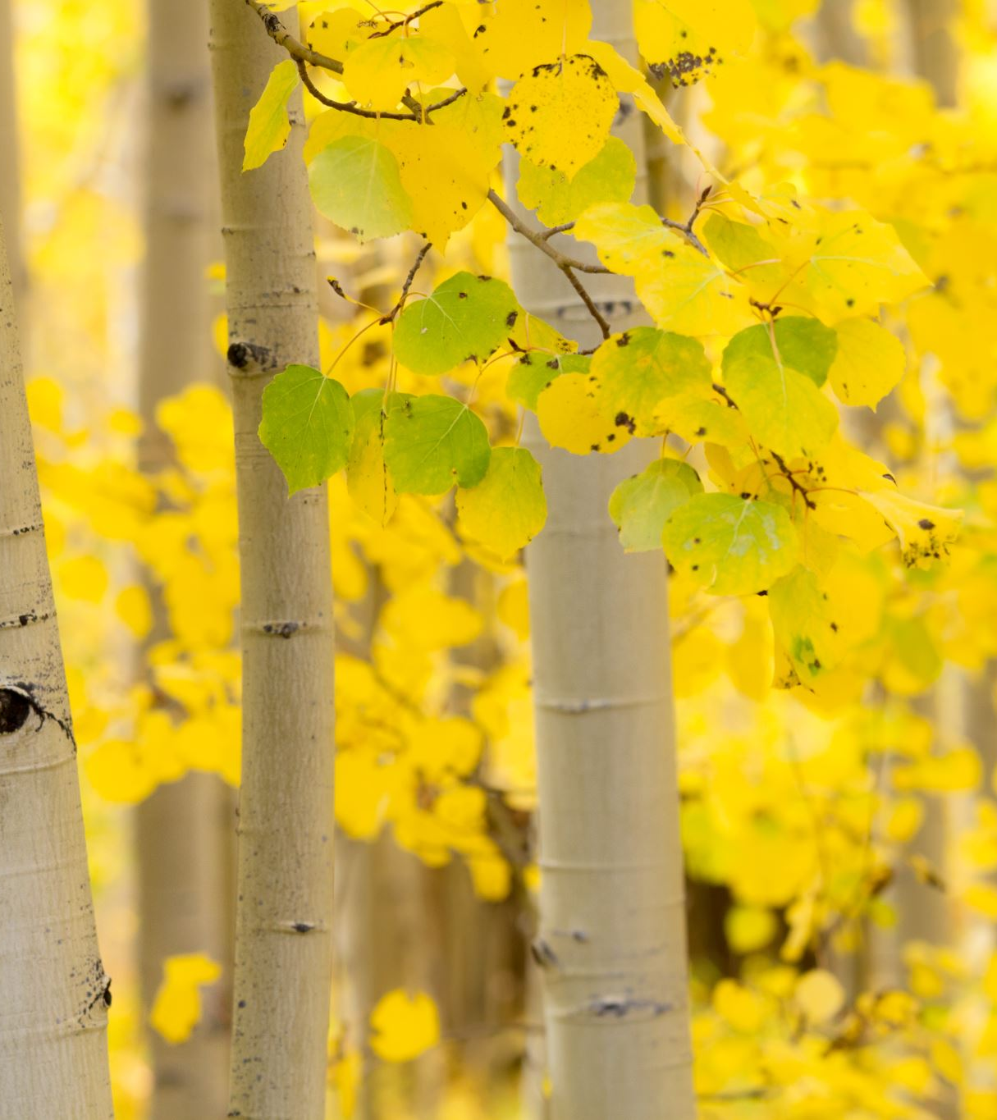
Kiitos ajastasi ja mielenkiinnostasi!
Lisätietoja Turvatuokioista:
Erityisasiantuntijat
Päivi Sarmala
Sari Aksberg
Notes:
Kello on 13.29. Toivota hyvää loppupäivää.
Päätä tilaisuus klo 13.30.
Hyvin tehty! Kiitä itseäsi hyvästä työstä!

